Slide 1

CHƯƠNG I
CHƯƠNG IV. QUAN HỆ SONG SONG
§10. Đường thẳng và mặt phẳng trong không gian
§11. Hai đường thẳng song song
§12.Đường thẳng và mặt phẳng song song
§13. Hai mặt phẳng song song
§14. Phép chiếu song song
Bài tập cuối chương VI

Slide 2
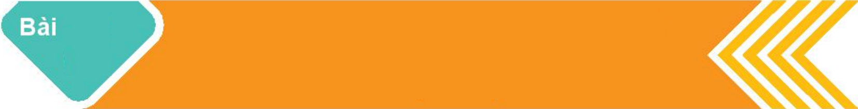
11
HAI ĐƯỜNG THẲNG SONG SONG
❶
VỊ TRÍ TƯƠNG ĐỐI CỦA HAI ĐƯỜNG THẲNG
❷
TÍNH CHẤT HAI ĐƯỜNG THẲNG SONG SONG
NỘI DUNG
3
LUYỆN TẬP

Slide 3
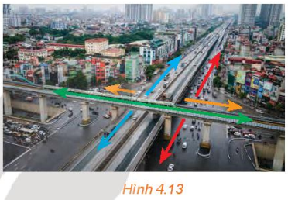
HĐ mở đầu
Nhiệm vụ 1. Quan sát bốn tuyến đường trong Hình 4.13 và trả lời các câu hỏi sau:
a) Hai tuyến đường nào giao nhau ?
b) Hai tuyến đường nào không giao nhau ?
c) Hai tuyến đường nào song song ?

Slide 4

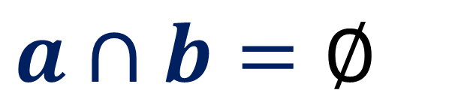




❶
VỊ TRÍ TƯƠNG ĐỐI CỦA HAI ĐƯỜNG THẲNG
Cho hai đường thẳng a và b trong không gian.
Nếu a và b cùng nằm trong một mặt phẳng thì ta nói a và b đồng phẳng. Khi đó a và b có thể cắt nhau, song song với nhau hoặc trùng nhau.
Nếu a và b không cùng nằm trong bất kì mặt phẳng thì ta nói a và b chéo nhau. Khi đó, ta cũng nói a chéo với b, hoặc b chéo với a.
a
a
b
a
$$M$$
P
b
P
b
P
a
$$a∩b≡M$$
$$a∩b=∅$$
$$a≡b$$
P
b
Nhận xét
Hai đường thẳng song song là hai đường thẳng đồng phẳng và không có điểm chung.
Có đúng một mặt phẳng chứa hai đường thẳng song song.
$$a∩b=∅$$

Slide 5
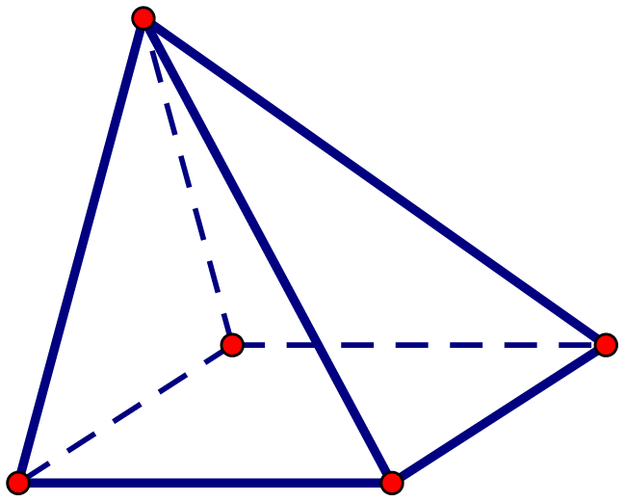
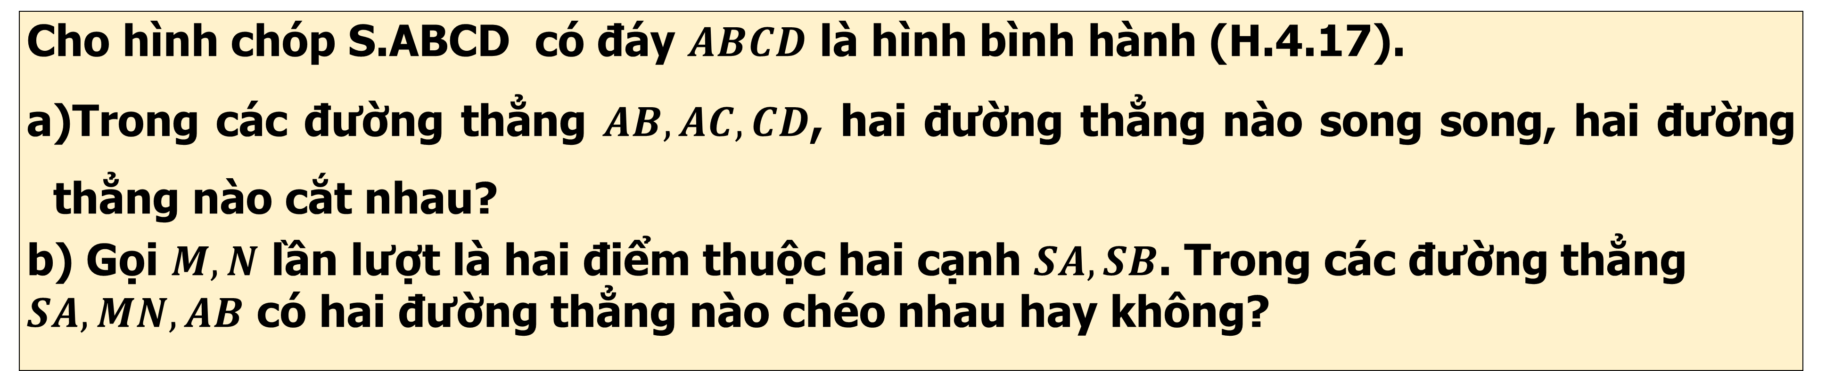
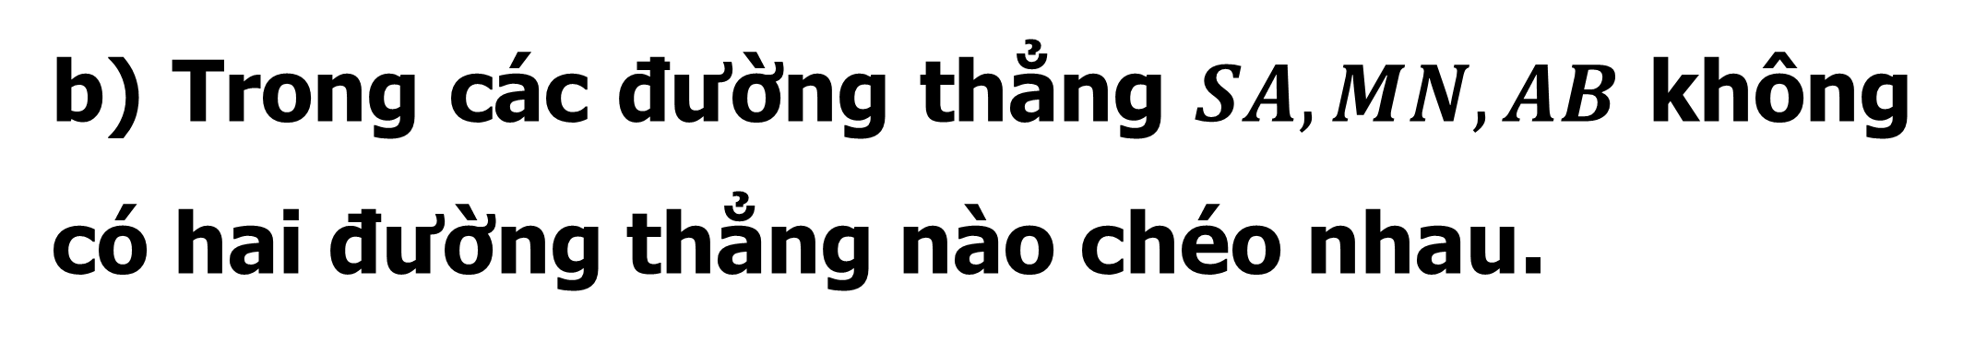

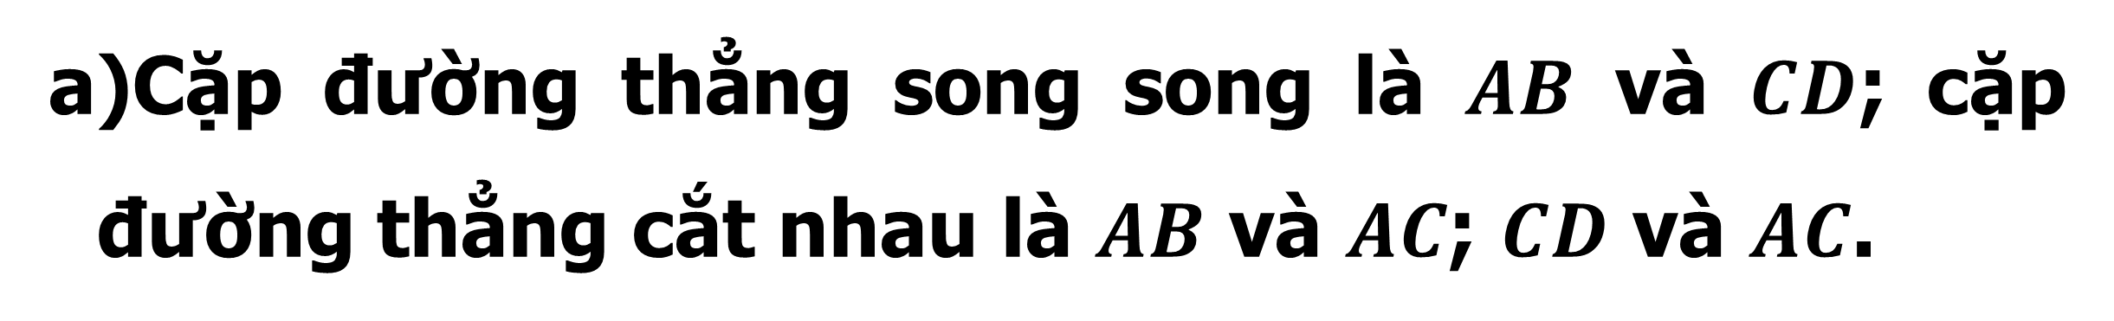
❶
VỊ TRÍ TƯƠNG ĐỐI CỦA HAI ĐƯỜNG THẲNG
Luyện tập 1
Cho hình chóp S.ABCD có đáy $ABCD$ là hình bình hành (H.4.17).
Trong các đường thẳng $AB, AC, CD$, hai đường thẳng nào song song, hai đường thẳng nào cắt nhau?
b) Gọi $M,N$ lần lượt là hai điểm thuộc hai cạnh $SA,SB$. Trong các đường thẳng $SA,MN, AB$ có hai đường thẳng nào chéo nhau hay không?
HƯỚNG DẪN
S
Cặp đường thẳng song song là $AB$ và $CD$; cặp đường thẳng cắt nhau là $AB$ và $AC$; $CD$ và $AC$.
$$M$$
N
A
D
b) Trong các đường thẳng $SA,MN,AB$ không có hai đường thẳng nào chéo nhau.
B
C

Slide 6
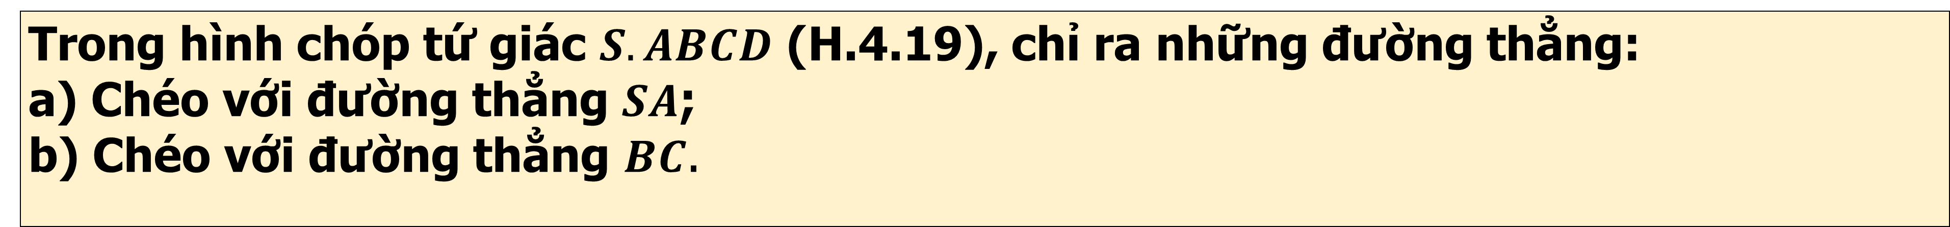
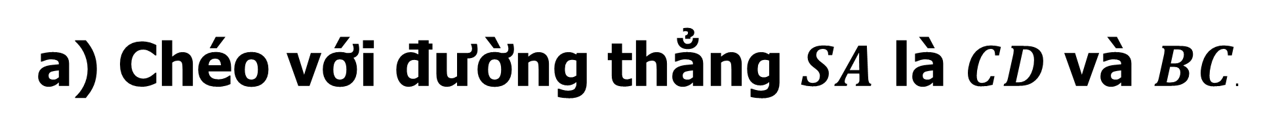
S
❶
VỊ TRÍ TƯƠNG ĐỐI CỦA HAI ĐƯỜNG THẲNG
Luyện tập 2
Trong hình chóp tứ giác $S.ABCD$ (H.4.19), chỉ ra những đường thẳng:
a) Chéo với đường thẳng $SA$;
b) Chéo với đường thẳng $BC$.
HƯỚNG DẪN
Chéo với đường thẳng $SA$ là $CD$ và $BC$.
b) Chéo với đường thẳng $BC$ là $SA$ và $SD$.

Slide 7
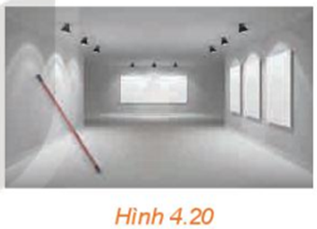
S
❶
VỊ TRÍ TƯƠNG ĐỐI CỦA HAI ĐƯỜNG THẲNG
Vận dụng 1
Một chiếc gậy được đặt một đầu dựa vào tường và đầu kia trên mặt sàn (H.4.20). Hỏi có thể đặt chiếc gậy đó song song với một trong các mép tường hay không?
HƯỚNG DẪN
Notes:
Không thể đặt chiếc gậy đó song song với một trong các mép tường.

